Slide 2
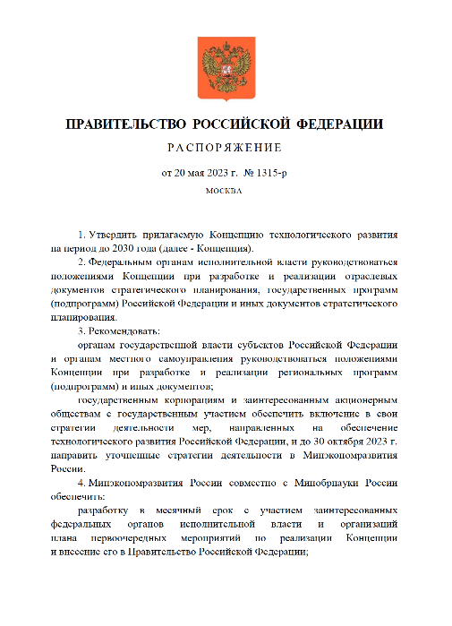
Концепция технологического развития на период до 2030 года
Сквозные технологии (технологические направления)
Биотехнологии и технологии живых систем
Технологии управления свойствами биологических объектов
Молекулярная инженерия в науках о жизни
Бионическая инженерия в медицине
Ускоренное развитие генетических технологий

Slide 5
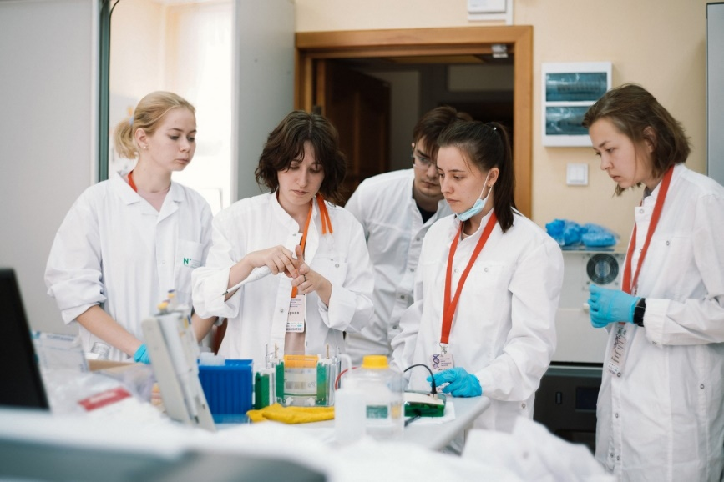
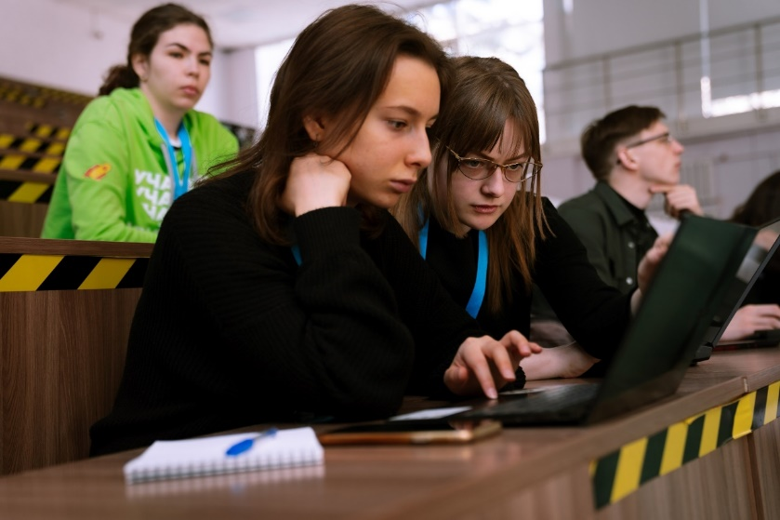
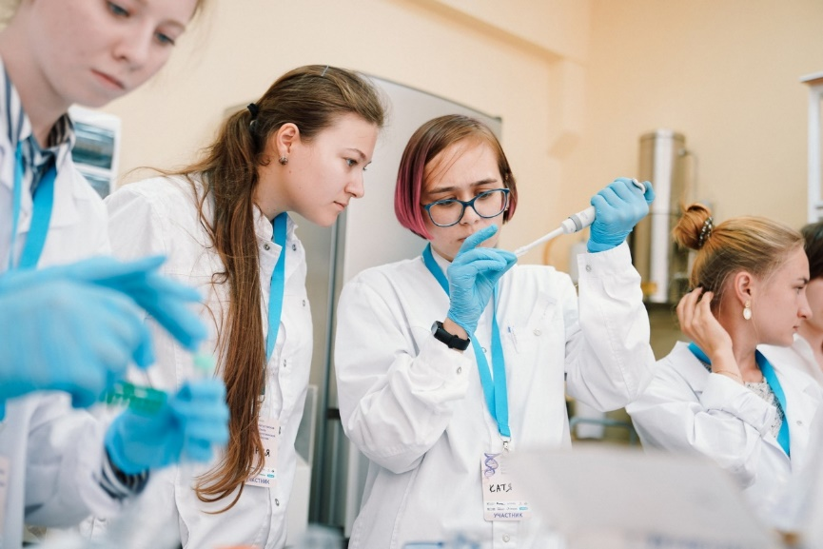
Отличия НТО от других олимпиад
не по предметам школьной программы
командная
инженерная
практика
классная

Slide 7
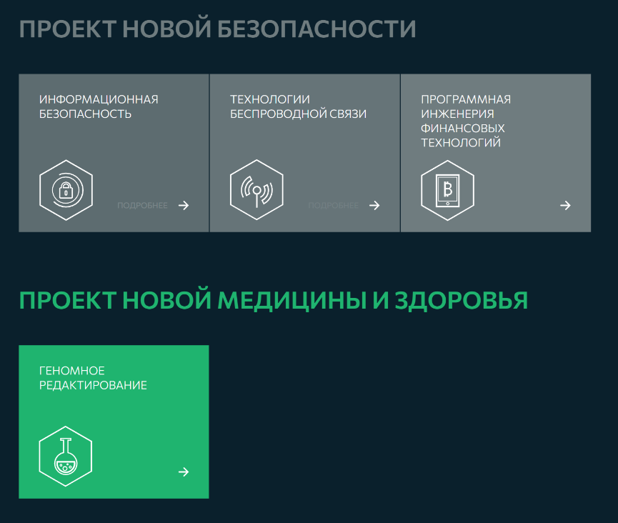
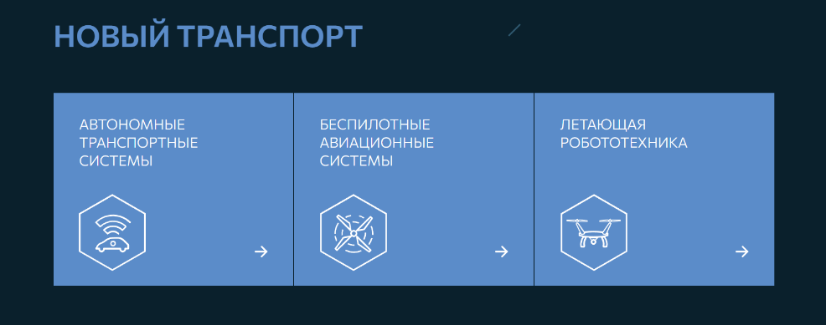
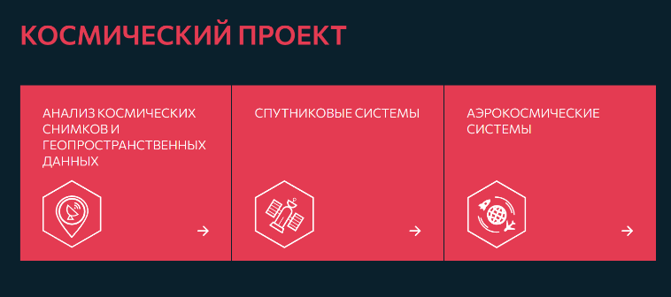
НТО: 40+ профилей

Slide 8
Направления НТО
Математика и информационные технологии | Инженерные науки и индустрии | Робототехника и транспортные системы
Автоматизация бизнес-процессов Большие данные и машинное обучение Информационная безопасность Искусственный интеллект Технологии беспроводной связи Технологии компьютерного зрения и цифровые сервисы Программная инженерия финансовых технологий | Аэрокосмические системы Интеллектуальные энергетические системы Информационные технологии в строительстве Передовые производственные технологии Спутниковые системы Умный город Фотоника Цифровое месторождение Цифровое производство в машиностроении Цифровые сенсорные системы Цифровые технологии в архитектуре Ядерные технологии https://ntcontest.ru/ | Автономные транспортные системы Беспилотные автономные системы Водные робототехнические системы Интеллектуальные робототехнические системы Летающая робототехника
 |  | Социально-гуманитарные науки и технологии
Естественные науки и технологии |  | Анализ космических снимков и геопространственных данных Научная медиакоммуникация Разработка компьютерных игр Технологии виртуальной реальности Технологии дополненной реальности Технологическое мейкерство Технологическое предпринимательство Урбанистика Цифровая гидрометеорология
Геномное редактирование Инженерные биологические системы Инфохимия Квантовый инжиниринг Наносистемы и наноинженерия Нейротехнологии и когнитивные науки Новые материалы Современная пищевая инженерия |  | Анализ космических снимков и геопространственных данных Научная медиакоммуникация Разработка компьютерных игр Технологии виртуальной реальности Технологии дополненной реальности Технологическое мейкерство Технологическое предпринимательство Урбанистика Цифровая гидрометеорология
Notes:
Олимпиада НТО позволяет попробовать свои силы и прокачать компетенции в совершенно разных направлениях: вы можете выбрать то, которое вас больше всего заинтересует.

Slide 10
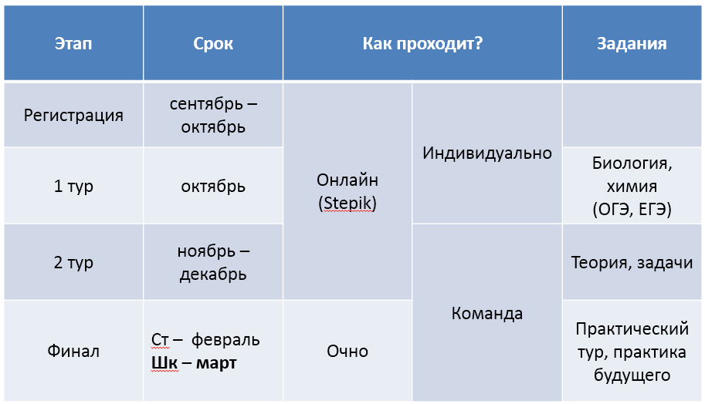

Slide 11
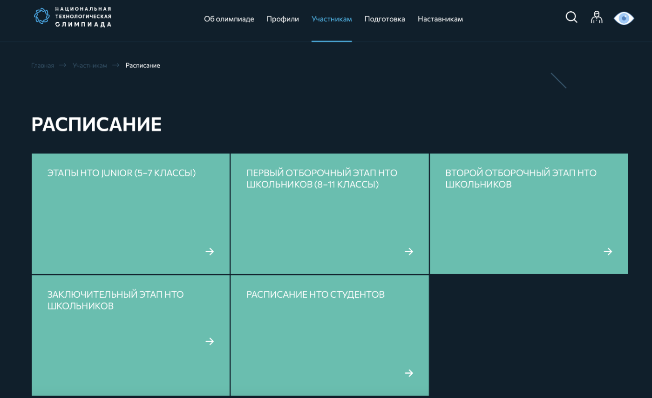
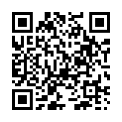
Годовой цикл
Основные даты
Начало регистрации на НТО для школьников 8 – 11 классов:
23.08.2023
Старт Этапа 1 – предметный тур
05.09.2023 – 06.11.2023
Старт Этапа 1 – образовательный блок
Старт Этапа 1 – инженерный тур
3 волны, 240 минут на решение предметного тура в режиме экзамена
Старт Этапа 2 - индивидуальная часть, задачи по ролям
Старт Этапа 2 – командная часть
13.11.2023 – 17.12.2023
ФИНАЛЫ
февраль – апрель 2024 года
https://ntcontest.ru/participants/schedule/

Slide 13
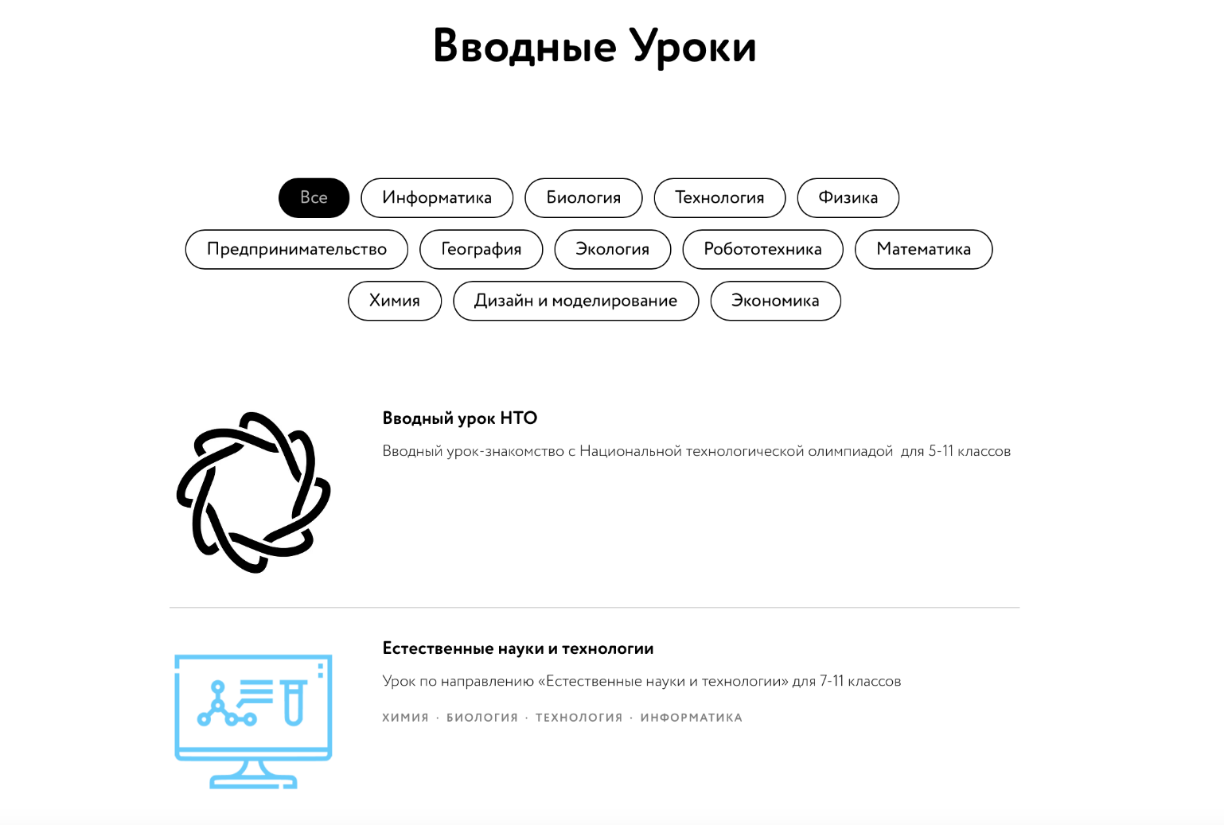
Готовые материалы и ресурсы
Урок НТО
Материалы профориентационных уроков для учащихся 5−11 классов по прорывным для России технологическим направлениям. Для получения доступа к материалам Урока необходимо пройти регистрацию. Регистрация занимает меньше минуты, все материалы бесплатны. Урок НТО подходит для: — занятий в технологических кружках; — уроков по информатике, математике, физике, химии, биологии, географии; — внеурочных занятий.
Более 40 готовых уроков с интерактивными задачами и готовыми презентациями, разбитые по предметам, направлениям, возрастным группам и профилям.
https://nti-lesson.ru/

Slide 14
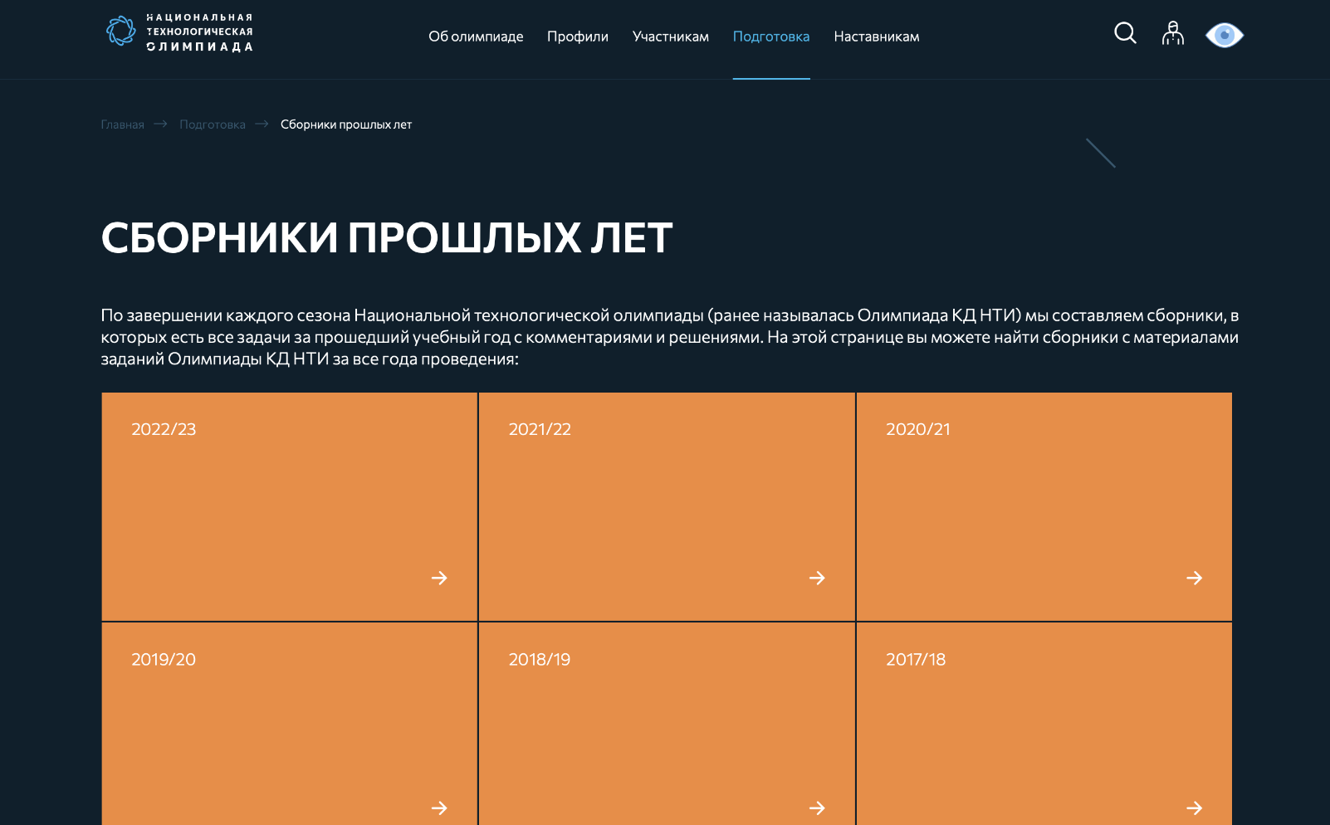
Готовые материалы и ресурсы
https://ntcontest.ru/study/problembooks/
Подробные разборы задач с пояснениями от команды профиля.
Полный путь участника с разбивкой на варианты и роли.

Slide 15
Дополнительные ресурсы НТО
https://junior.ntcontest.ru/
https://ntcontest.ru/tracks/nto-student/
https://talent.ntcontest.ru/

Slide 19
Профиль НТО: Инженерные биологические системы
Профиль «Инженерные биологические системы: Агробиотехнологии» посвящен разработке современных устройств, способных создать оптимальные условия для сохранения, роста и развития биологических объектов различного уровня сложности.
Входит в перечень РСОШ:
– III уровень с 2016 года, по приказу Министерства образования;
– II уровень с 2022 года (поступление на ряд направлений без вступительных экзаменов - БВИ, либо 100 баллов ЕГЭ для победителей).

Slide 20
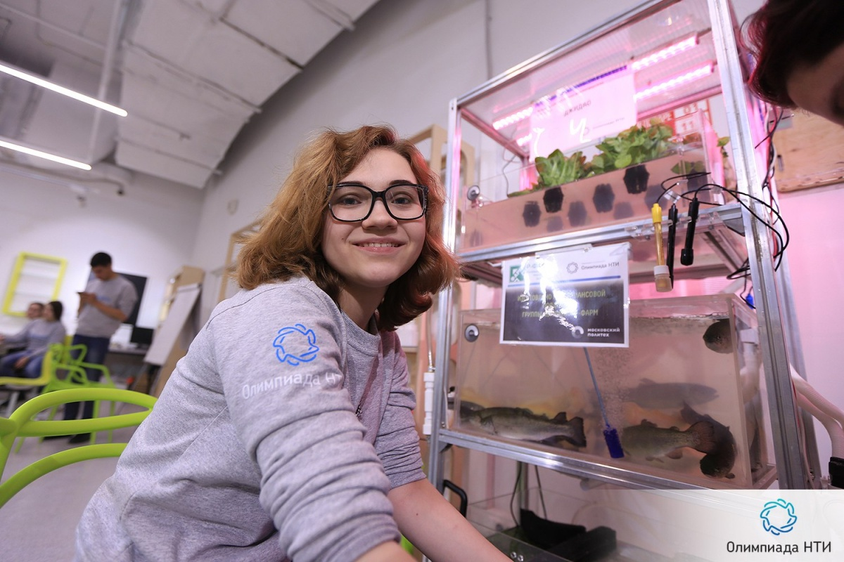
Профиль Инженерные биологические системы направлен на решение практических и теоретических задач, в основе которых лежит тематика ситифермерства.

Slide 21
Траектория движения школьника
Структура олимпиады
В рамках первого отборочного этапа участникам предстоит решить задачи по химии и биологии.
Второй этап посвящен основной тематике профиля: агробиотехнологиям и ситифермерству.
Задания второго этапа являются междисциплинарными (химия, биология, конструирование и проектирование, информатика) и будут затрагивать самые разные тематики в области профиля
Проведение расчетов с использованием данных из актуальных нормативных документов.
Основы проектирования.
Программирование микроконтроллеров.
Освоение биотехнологических методов и лабораторных практик.
Схемотехника.
Моделирование и оценка процессов в живых системах.
Идентификация биологических объектов и их свойств.
Оценка качества сырьевой продукции.
Химический анализ.

Slide 22
2 этап.
Командная работа
Одним из важнейших элементов второго этапа является процесс формирования команды и выстраивание рабочих взаимоотношений внутри нее. Своевременное распределение задач и эффективное использование рабочего времени поможет получить наиболее высокий результат.
В ходе решения заданий участники смогут не только оценить уровень знаний и подобрать коллег для дальнейшей работы, но и сориентироваться в тематике, получить представление об актуальности разработок в данной отрасли, а также дополнить недостающие компетенции с помощью образовательного блока и рекомендаций от разработчиков профиля.
Также полученные навыки и знания помогут быстро и верно решать задания на финальном этапе.

Slide 23
2 этап.
Командная работа
Роли в команде:
Химик
Биолог
Биотехнолог
Инженер / программист

Slide 24
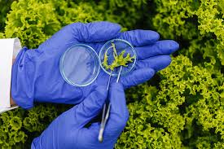
Команды и роли
Роль 1. Биолог
Осуществляет идентификацию биологических объектов, подбор биологических объектов под нужные задачи, определяет оптимальные условия для их существования и сосуществования и параметры, определяющие эти условия.
Роль 2. Химик
Прорабатывает методики определения содержания веществ в исследуемых объектах, подбор и расчет концентраций удобрений, питательных растворов и прочих сопутствующих соединений. Оценивает возможное негативное влияние на биологические объекты. Исследует неизвестные пробы и решает сопутствующие задачи.

Slide 25
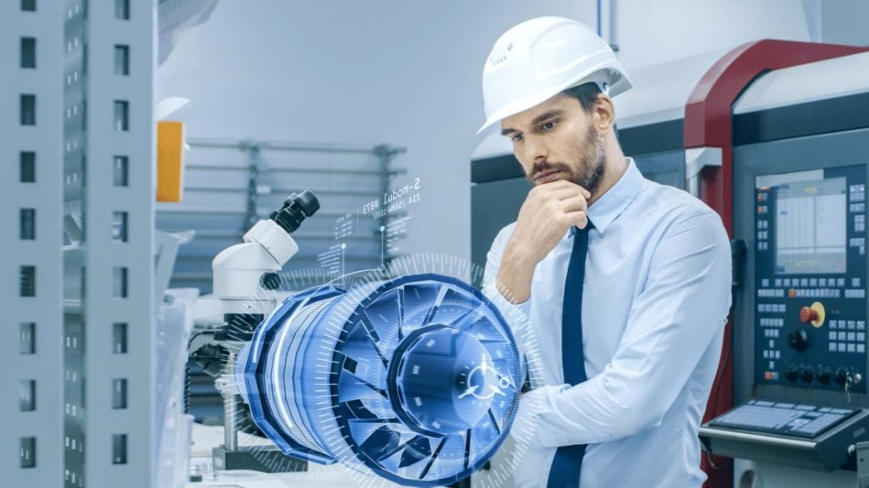
Команды и роли
Роль 3. Инженер
Решает задачи по программированию. Прорабатывает конструкцию и физическое воплощение установки, занимается вопросами ее работы, сопутствующими расчетами и решением задач, контролирует параметры системы.
Роль 4. Биотехнолог
Определяет возможность получения полезных веществ из предложенного сырья, прорабатывает процесс их получения от исходного сырья до конечного продукта, отвечает за реализацию технологии. Координирует и аккумулирует данные, полученные от биолога и химика, выдает данные инженеру-конструктору.

Slide 26
Команды и роли
Для успешного решения командной части и задач финала рекомендуется попробовать себя во всех предложенных ролях, либо в своей комфортной роли (химик, биолог) и незнакомой роли биотехнолога или инженера, так как профессия ситифермер складывается из суммы знаний, полученных в каждом из предложенных направлений.

Slide 27
ТРЕБОВАНИЯ К КОМАНДЕ
ЗНАНИЯ
Биология (общая биология, микробиология, ботаника, анатомия и нутрициология) необходимы, так как основным объектом изучения будет являться живой органический биологический объект.
Химия (общая химия, органическая химия, аналитическая химия) необходима, так как методы оценки состояния биологического объекта и способы влияния на его состояние основаны на биохимических процессах, протекающих внутри организма, которые в свою очередь могут быть описаны и лабораторно (качественно или количественно) исследованы с помощью методов лабораторной химической практики.
Физика (механика, теплофизика, термодинамика, электрика) необходима для расчета необходимых параметров и работы с основным оборудованием, обеспечивающим процессы в инженерных установках.
Инженерное и конструкторское дело необходимо для проектирования, сборки и безопасного функционального размещения в пространстве всех элементов, обеспечивающих работу установки и технологии, а также для их усовершенствования и модернизации.
Информатика и программирование необходимы для получения и обработки полученных данных, наблюдений за процессами и моделирования процесса, установки или технологии.

Slide 28
Заключительный этап
Практическая работа, освоение навыков и компетенций
Создание технологии полного цикла выращивания биологических объектов с разработкой инженерно-биологической системы на базе открытых лабораторных данных, полученных на полигоне в режиме реального времени.
В процессе решения задания финала участникам предстоит:
- получить экспериментальные данные в процессе исследования биологических объектов на полигоне;
- создать описание технологии выращивания заданного биологического объекта;
- разработать инженерно-биологическую систему (ситиферму) с комплектом технической документации (3D-модель, спецификации оборудования);
- разработать систему автоматизации разработанной установки;
- собрать действующий прототип разработанной системы на полигоне и протестировать его;
- провести ряд расчетов, включая оценку продуктивности и энергоэффективности разработанной системы.

Slide 29
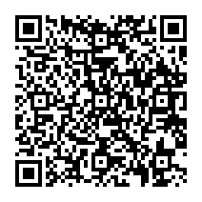
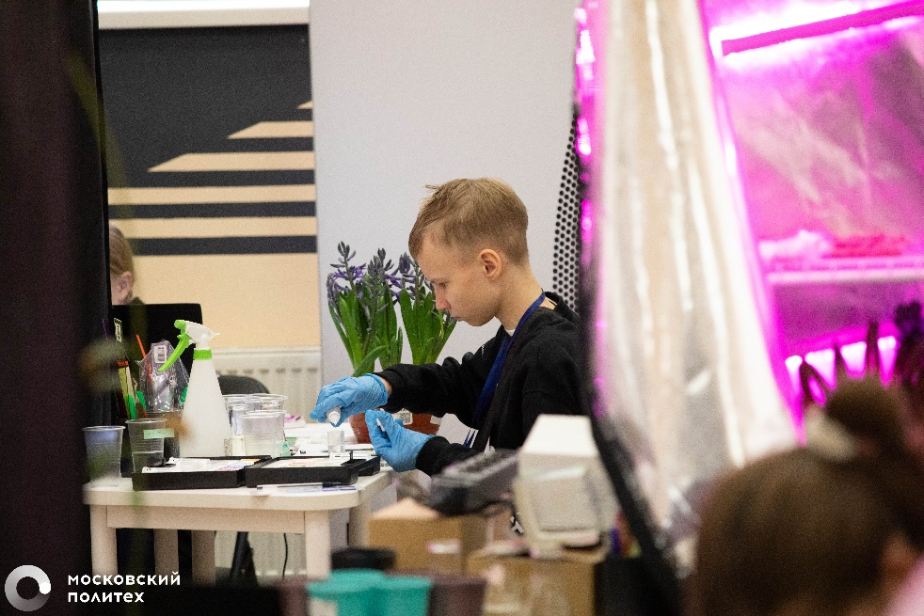
Инженерные биологические системы
Страницы профилей

Slide 30
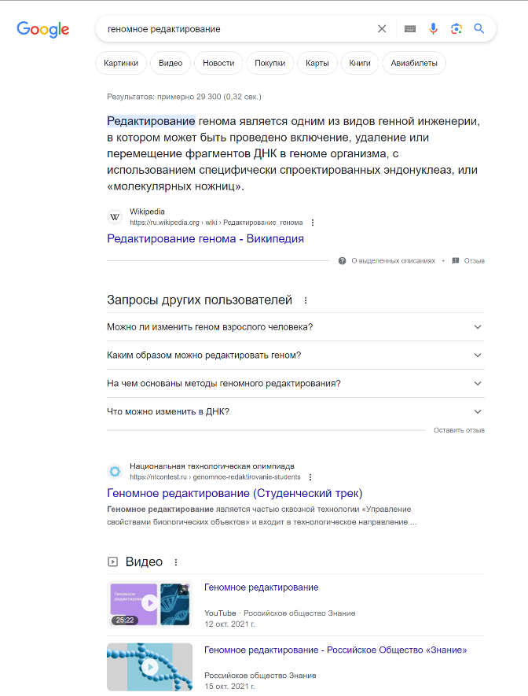
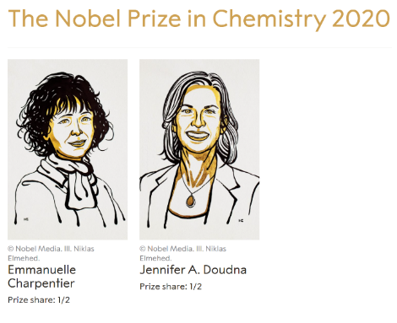
Профиль НТО: Геномное редактирование
с 2018–2019 учебного года
for the development of a method for genome editing

Slide 31
ЭТАПЫ СОРЕВНОВАНИЙ
ЭТАП 1
В рамках первого отборочного этапа участникам предстоит решить задачи по биологии, химии и информатике в предметном туре и погрузиться в изучение содержания профиля через образовательный блок.
В рамках инженерного тура участники индивидуально решают задания профиля, связанные со компетенциями биоинформатика и «мокрая» биология.

Slide 32
ЭТАПЫ СОРЕВНОВАНИЙ
ЭТАП 2
Задачи второго отборочного этапа позволяют развить необходимые компетенции участников и готовят команду к заключительному этапу. Команде предстоит решить задачи, относящиеся к синтетической биологии, технологиям управления свойствами биологических объектов, освоить инструменты биоинформатического анализа — программный пакет UGENE, базы данных NCBI и другие, язык программирования Python.
Составители заданий рекомендуют, чтобы все участники познакомились со всеми задачами, а решивший — объяснил решение каждому из участников команды. Это позволит повысить эрудицию команды и приблизит ее к победе. Участники команд второго этапа общаются в чате друг с другом и с разработчиками заданий.
На заключительный этап обычно проходят 10 команд.

Slide 33
ЭТАПЫ СОРЕВНОВАНИЙ
ФИНАЛ
Заключительный этап профиля пройдет в лаборатории кафедры молекулярной биологии и биотехнологии факультета естественных наук НГУ и лаборатории геномного редактирования Регионального центра «Альтаир».
Задание финала школьного трека посвящено практическому применению метода геномного редактирования, финалисты будут работать с продуктами работы системы CRISPR\Cas9. Это реальный кейс от научных лабораторий ИХБФМ СО РАН и Новосибирского государственного университета. Участники команды-победителя должны успешно справиться с теоретическим туром по биологии и химии, продуктивно поработать в лаборатории и решить биоинформатические задания.
Таким образом, команды-финалисты смогут прикоснуться к синтетической биологии, одним из инструментов которой является технология геномного редактирования.

Slide 34
Компетенции и команда
Три типа задач
Биоинформатика (базы данных, UGENE…)
Python в биоинформатике, возможно R (и статистика)
«Мокрая биология»
Расчетные задачи
Молекулярно-генетические процессы
Компетенции (роли в команде )
Биоинформатик (1 чел)
Лаборанты / мл. науч. сотр. (2 чел)

Slide 35
Ссылки на ресурсы
Группа в ВК
vk.com/onti_genome
НТО:Геном
ntcontest.ru/gened/
Урок НТО ^{new}
nti-lesson.ru/topics
Практическая биоинформатика ^{new}
bit.ly/ugene_edu
Магистерская программа ^{new}
biotech.nsu.ru

Slide 36
Что внутри «НТО: Геном»а?
Возрастная группа | Тематика | Программа
8–9 класс | Генная инженерия | молекулярно-генетические процессы полимеразная цепная реакция рестрикционный анализ секвенирование по Сэнгеру работа в UGENE базы данных NCBI, UniProt… Python элементы статистического анализа
10–11 класс | Геномное редактирование
Студенты

Slide 37
Учебник для 8–9 классов и не только

Slide 38
Методическая работа
Содержание: Краткая теория
Практикум со сложным оборудованием
Практикум с простым оборудование
Задачи
Темы для дисскуссий
Модели и игры
Список литературы
Проекты
Практикум с эл. ресурсами

Slide 39
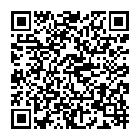

Slide 40
Готовые материалы и ресурсы
https://ntcontest.ru/study/problembooks/
Подробные разборы задач с пояснениями от команды профиля.
Полный путь участника с разбивкой на варианты и роли.

